Slide 1
Capitolo II
Un viaggio attraverso il libro

Slide 2
1. La produzione aggregata
Gli economisti del diciannovesimo secolo non possedevano una misura affidabile della produzione aggregata, ovverosia totale.
Solo tramite lo studio della contabilità nazionale è stata sviluppata una misura completa della produzione aggregata nella contabilità nazionale è chiamata prodotto interno lordo(Pil).
Non è la sola, ma è la variabile più conosciuta e più utilizzata per misurare la dimensione economica di un paese.

Slide 3
1.1 Pil: produzione e reddito
Esistono tre modi equivalenti di definire il Pil di un’economia.
1. Valore dei beni e dei servizi finali prodotti in un’economia in un dato periodo di tempo;
2. Somma del valore aggiunto in un’economia in un dato periodo di tempo;
3. Somma dei redditi dell’economia in un dato periodo di tempo.

Slide 4
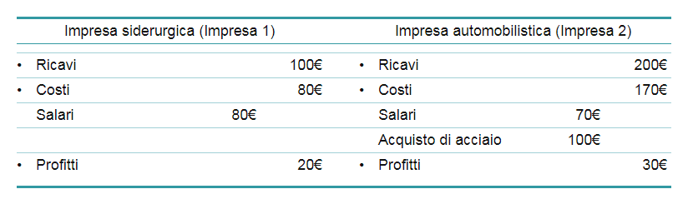
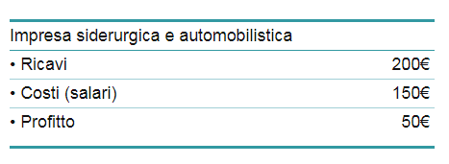
1.1 Pil: produzione e reddito

Slide 5
1.2 Pil nominale e Pil reale
Nel 2022 il Pil degli USA era di 25.460 miliardi di euro, rispetto ai 543 miliardi di euro del 1960.
Tuttavia, la produzione aggregata dell’UE non è stata quarantasette volte più alta nel 2022 piuttosto che nel 1960.
Gran parte dell’aumento riflette variazioni dei prezzi dei beni e servizi e non delle quantità prodotte.
Questo ci porta a considerare la distinzione tra Pil nominale e Pil reale.

Slide 6
1.2 Pil nominale e Pil reale
Pil nominale (€Y_{t}): somma della quantità dei beni finali valutati al loro prezzo corrente (al tempo t)
La crescita del Pil nominale dipende da due fattori:
- crescita della produzione (in termini di quantità) nel tempo
aumento dei prezzi dei beni nel tempo

Slide 7
1.2 Pil nominale e Pil reale
Pil reale (Y_{t}): somma delle quantità di beni finali valutati a prezzi costanti
Il Pil reale permette di misurare la produzione e le sue variazioni nel tempo, escludendo l’effetto di prezzi crescenti

Slide 8
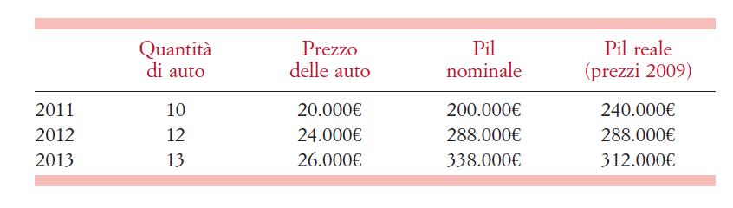
1.2 Pil nominale e Pil reale
Per costruire il Pil reale, dobbiamo moltiplicare il numero di auto in ogni anno per uno stesso prezzo. Per esempio, se si usa il prezzo di un’auto nel 2012 come riferimento, otterremo il Pil reale ai prezzi del 2012.
(prezzi 2012 non 2009)

Slide 9
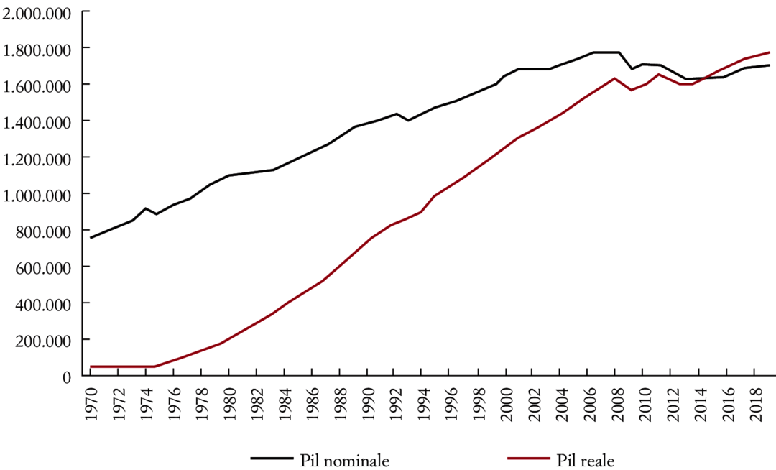
1.2 Pil nominale e Pil reale
Il Pil nominale e il Pil reale possono differire enormemente, come si nota in questo grafico che riporta i dati per il Pil nominale e reale italiano 1970-2018:
Fonte: OCSE

Slide 10
1.3 Pil: livello o tasso di crescita?
Per valutare l’andamento di un’economia da un anno all’altro, gli economisti considerano il tasso di crescita del Pil reale, chiamato semplicemente crescita del Pil.
Crescita del Pil al tempo t: tasso di crescita del Pil reale al tempo t:
Espansione: periodo di crescita positiva
Recessione: periodo di crescita negativa

Slide 11
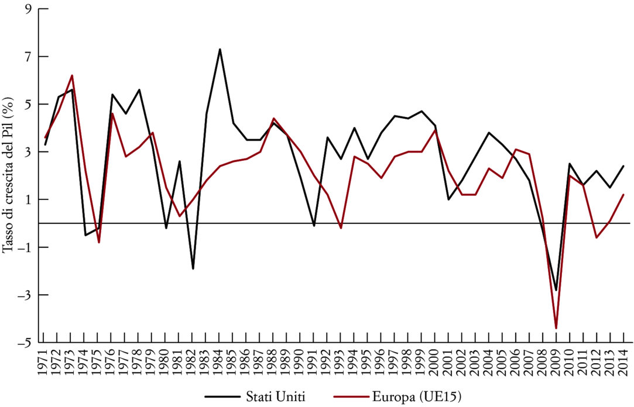
1.3 Pil: livello o tasso di crescita?
Con il grafico sottostante è possibile fare un’analisi delle differenze nei tassi di crescita del Pil tra Europa e Stati Uniti:
Fonte: OCSE

Slide 12
In quanto misura della produzione aggregata, il Pil è chiaramente la variabile macroeconomica più importante. Ma altre due variabili, la disoccupazione e l’inflazione, rilevano aspetti altrettanto importanti dell’andamento di un’economia.

Slide 13
2. Il tasso di disoccupazione
Iniziamo con qualche definizione:
occupato: persona che ha un lavoro al momento dell’intervista;
disoccupato: persona che non ha lavoro, ma è in cerca di occupazione;
fuori dalle forze di lavoro: persona che non ha un lavoro e NON è in cerca di occupazione;
lavoratori scoraggiati: in presenza di elevata disoccupazione, alcuni lavoratori senza occupazione smettono di cercare ed escono dalla forza lavoro.

Slide 14
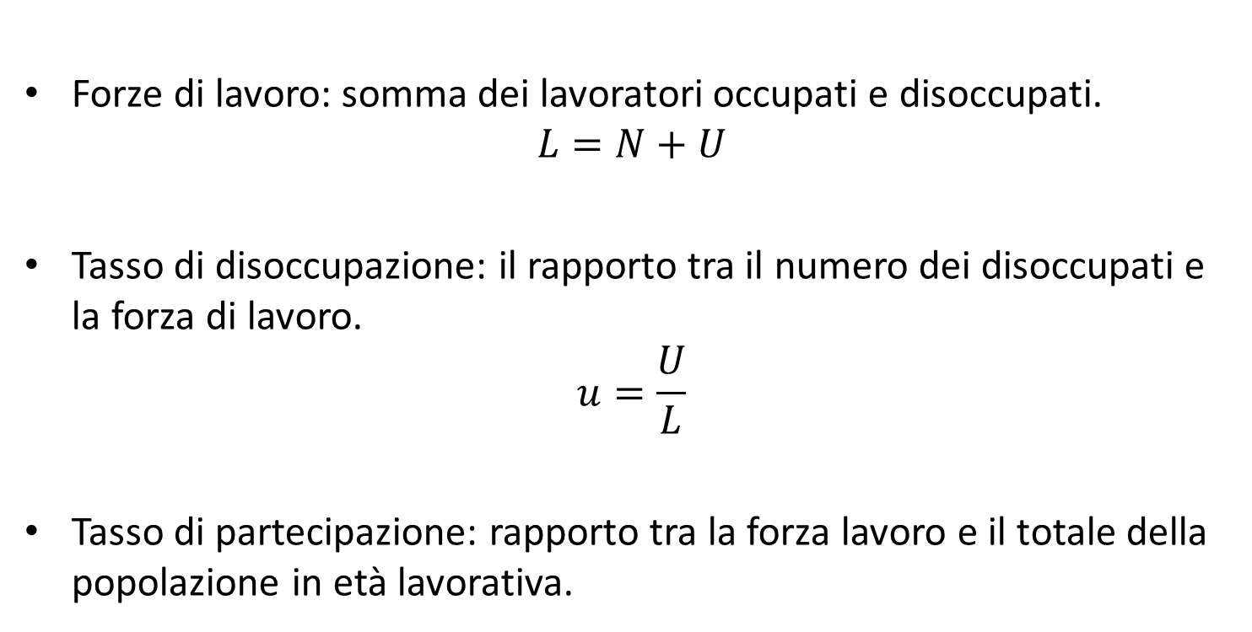
2. Il tasso di disoccupazione
Forze di lavoro: somma dei lavoratori occupati e disoccupati.
$$L=N+U$$
Tasso di disoccupazione: il rapporto tra il numero dei disoccupati e la forza di lavoro.
$$u=\frac{U}{L}$$
Tasso di partecipazione: rapporto tra la forza lavoro e il totale della popolazione in età lavorativa.

Slide 15
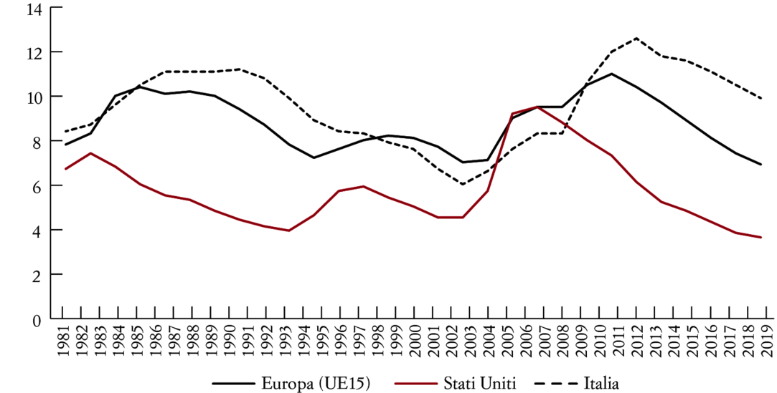
2. Il tasso di disoccupazione
Il tasso di disoccupazione varia considerevolmente nel tempo e nello spazio, sia in risposta a recessioni ed espansioni, sia come conseguenza di mercati del lavoro differenti tra loro.
Fonte: Commissione Europea

Slide 16
2.1 Perché gli economisti si preoccupano della disoccupazione
Le motivazioni che portano gli economisti a monitorare il tasso di disoccupazione sono prevalentemente due: il benessere della popolazione e l’inefficienza dell’utilizzo delle risorse.
Un elevato tasso di disoccupazione, infatti, comporta che una fetta elevata della popolazione affronta una situazione di disagio economico. In aggiunta, un elevato tasso di disoccupazione mostra come vi sia popolazione disposta a lavorare ed essere produttiva che non riesce a trovare un’occupazione, dunque un utilizzo inefficiente delle risorse umane.

Slide 17
3. Il tasso di inflazione
Iniziamo con qualche definizione:
inflazione: aumento sostenuto del livello generale dei prezzi.
tasso di inflazione: tasso a cui il livello dei prezzi aumenta nel tempo
deflazione: riduzione del livello dei prezzi, ossia quando il tasso di inflazione è negativo.
Il problema pratico è come calcolare il livello generale dei prezzi affinché sia possibile misurare l’inflazione.
Ci sono due indicatori che discuteremo nelle slide seguenti.

Slide 18
3.1 Il deflatore del Pil
Il deflatore del Pil (P_{t}) permette di calcolare il prezzo medio dei beni finali prodotti in una economia
Il deflatore del Pil è un numero indice: il suo livello viene scelto arbitrariamente – uguale a 1 per l’anno base
Il tasso di variazione del deflatore del Pil rappresenta il tasso di inflazione

Slide 19
3.2 L’indice dei prezzi al consumo
L’indice dei prezzi al consumo misura il livello dei prezzi medi per i consumatori ed esprime il costo in valuta (euro, ad esempio) di un determinato paniere di consumo di un tipico consumatore urbano.
L’indice dei prezzi al consumo (IPC) viene costruito sulla base di un paniere, scelto da parte dell’ente competente, l’ISTAT per l’Italia.
A livello europeo viene utilizzato l’Indice armonizzato dei prezzi al consumo (Iapc), costruito da Eurostat.
Il tasso di variazione dell’IPC rappresenta il tasso di inflazione.

Slide 20
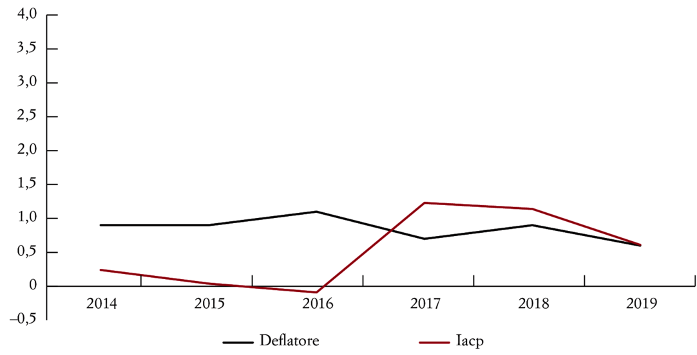
3. Il tasso di inflazione
L’indice dei prezzi al consumo e il deflatore del Pil mostrano andamenti simili nel tempo.
Ci sono però delle eccezioni, che sono generalmente dovute all’aumento del costo delle importazioni.
Fonte: Eurostat, Ocse, Calcoli degli autori

Slide 21
3.3 Perché gli economisti si preoccupano dell’inflazione?
Durante le fasi inflattive, non tutti i prezzi e i salari aumentano proporzionalmente. L’inflazione influenza la distribuzione del reddito influenzando il salario reale dei lavoratori, ossia il salario misurato in termini di beni e non di euro.
Inoltre, vengono create altre distorsioni come la variazione dei prezzi relativi dei beni, ossia dei prezzi di un bene rispetto a suoi succedanei o sostituti.
I pro e i contro dei diversi tassi di inflazione verranno discussi quando parleremo della politica monetaria.

Slide 22
4. Produzione, disoccupazione e tasso di inflazione
Le tre variabili descritte finora (produzione, disoccupazione e inflazione) sono collegate tra loro. Gli economisti considerano due relazioni:
la legge di Okun: mette in relazione (negativa) la crescita della produzione e le variazioni del tasso di disoccupazione
la curva di Phillips: mette in relazione (negativa) il tasso di disoccupazione e l’inflazione

Slide 23
5. Breve, medio e lungo periodo
Il livello di produzione aggregata è determinato da:
la domanda di beni nel breve periodo, cioè nell’arco di qualche anno;
il livello di tecnologia, lo stock di capitale e la dimensione della forza lavoro nel medio periodo, cioè nell’arco di un decennio;
altri fattori come il sistema educativo, il tasso di risparmio e la qualità del governo nel lungo periodo, cioè nell’arco di qualche decennio o più.

Slide 24
Il messaggio principale di questo capitolo è:
le tre variabili centrali della macroeconomia sono la produzione, la disoccupazione e l’inflazione.

